Slide 1
Распространение Церкви Христовой за пределами Палестины. Лекция 39. Проповедь диакона Филиппа в Самарии. Проповедь апостолов Петра и Иоанна в Самарии. Крещение евнуха диаконом Филиппом. Обращение Савла. Апостольское путешествие ап. Петра: Обращение Корнилия сотника. Посольство Варнавы и Савла в Антиохию. Гонение Ирода Агриппы на Церковь Христову.

Slide 2
Гонение на Церковь, проповедь диакона Филиппа в Самарии
Деян. 8, 1-13
1. Савл же одобрял убиение его. В те дни произошло великое гонение на церковь в Иерусалиме; и все, кроме Апостолов, рассеялись по разным местам Иудеи и Самарии. 2. Стефана же погребли мужи благоговейные, и сделали великий плач по нем. 3. А Савл терзал церковь, входя в домы и влача мужчин и женщин, отдавал в темницу. 4. Между тем рассеявшиеся ходили и благовествовали слово. 5. Так Филипп пришел в город Самарийский и проповедывал им Христа. 6. Народ единодушно внимал тому, что говорил Филипп, слыша и видя, какие он творил чудеса. 7. Ибо нечистые духи из многих, одержимых ими, выходили с великим воплем, а многие расслабленные и хромые исцелялись. 8. И была радость великая в том городе. 9. Находился же в городе некоторый муж, именем Симон, который перед тем волхвовал и изумлял народ Самарийский, выдавая себя за кого-то великого. 10. Ему внимали все, от малого до большого, говоря: сей есть великая сила Божия. 11. А внимали ему потому, что он немалое время изумлял их волхвованиями. 12. Но, когда поверили Филиппу, благовествующему о Царствии Божием и о имени Иисуса Христа, то крестились и мужчины и женщины. 13. Уверовал и сам Симон и, крестившись, не отходил от Филиппа; и, видя совершающиеся великие силы и знамения, изумлялся.
Свт. Иоанн Златоуст: «Не случайно, мне кажется, произошло это гонение, но по устроению (Божию). Так как смерть Стефана не укротила ярости (иудеев), но еще более усилила ее, то учители и рассеиваются, чтобы учение бо­лее распространилось».
Лопухин: «может быть, и не христиане, а просто почитатели Стефана из более благо-разумных евреев, тайно расположенных к христианству, подобно тому, как Иосиф и Никодим имели некогда такую же смелость совершить погребение распятого Господа».
Аверкий: «Церковное предание сохранило воспоминание, что в тот же день был убит другой диакон Никанор и с ним 2000 христиан. Все, кроме Апостолов, рассеялись, то есть, следуя разрешению Господа (Мф. 10:23), бежали в другие города Иудеи и Самарии. Апостолы же смотрели на святой город, как на место, которое должно было стать средоточием нового Царства Божьего на земле, а потому не считали себя вправе оставить Иерусалим».
Блж. Феофилакт: «Не тот апостол Филипп, что считается в числе двенадцати, но один из семи, избранных для попечения о вдовицах, а также крестивший евнуха и огласивший Симона».
Диакон Филипп, подобно Стефану, проповедует слово Божие, творит чудеса, крестит верующих, но рук для низведения Св. Духа не возлагает на верующих. Это показывает, что в первенствующей церкви различали строго степени священства и обязанности и права, присвоенные каждой степени. Степень диакона, как самая низшая, не давала власти возложения рук.
Свт. Иоанн Златоуст: «Не­дуг был в Симоне с давнего времени. Оттого он и при крещении не освобождается от него. Как же крестили его? Так же, как и Христос избрал Иуду. Он, видя совер­шающиеся знамения, изумлялся, но еще не смел испрашивать благодати знамений, так как видел, что и прочие еще не по­лучили ее. Почему же не лишили его жизни, подобно Анании и Сапфире? Потому, что и в древности собиравший дрова (в суб­боту) был лишен жизни в научение других, но никто дру­гой уже не подвергался тому же самому».
Аверкий: «О нем упоминает святой Иустин Мученик, как о самарянине из села Гитты. Это был чародей, колдун. В то время много появлялось таких магов, халдеев, кото-рые обладая некоторыми знаниями таинственных сил тогда еще мало исследованной природы, выдавали себя за людей необыкновенных. Исцелением некоторых болезней, заговорами, гаданием, шарлатанской таинственностью они так действовали на невежественные массы народные, что народ верил им, будто они находятся в сношении с «высшими силами»».

Slide 3
Проповедь апостолов Петра и Иоанна в Самарии
Деян. 8, 14-25
14. Находившиеся в Иерусалиме Апостолы, услышав, что Самаряне приняли слово Божие, послали к ним Петра и Иоанна, 15. которые, придя, помолились о них, чтобы они приняли Духа Святаго. 16. Ибо Он не сходил еще ни на одного из них, а только были они крещены во имя Господа Иисуса. 17. Тогда возложили руки на них, и они приняли Духа Святаго. 18. Симон же, увидев, что через возложение рук Апостольских подается Дух Святый, принес им деньги, 19. говоря: дайте и мне власть сию, чтобы тот, на кого я возложу руки, получал Духа Святаго. 20. Но Петр сказал ему: серебро твое да будет в погибель с тобою, потому что ты помыслил дар Божий получить за деньги. 21. Нет тебе в сем части и жребия, ибо сердце твое неправо пред Богом. 22. Итак покайся в сем грехе твоем, и молись Богу: может быть, опустится тебе помысел сердца твоего; 23. ибо вижу тебя исполненного горькой желчи и в узах неправды. 24. Симон же сказал в ответ: помолитесь вы за меня Господу, дабы не постигло меня ничто из сказанного вами. 25. Они же, засвидетельствовав и проповедав слово Господне, обратно пошли в Иерусалим и во многих селениях Самарийских проповедали Евангелие.
Аверкий: «Принятие крещения самарянами было тем многозначительно, что это был первый народ, ставший христианским без посредства полного и чистого иудейства и обращенный притом ко Христу проповедником-эллинистом. Апостолы сочли это столь важным, что сейчас же послали к ним Петра и Иоанна для возложения на них рук и низведения благодати Святого Духа. Апостолы Петр и Иоанн посылаются другими Апостолами, то есть они не считают себя выше целого сонма Апостолов, а считают себя обязанными исполнять поручение, возложенное на них всем Апостольским ликом. Возложение рук в данном случае это — второе таинство, которое впоследствии стало совершаться через миропомазание и которого не мог совершить Филипп, будучи только диаконом».
Свт. Иоанн Златоуст: «Как, скажут, неужели они не получили Духа? Они получили Духа отпущения (грехов); но Духа знамений еще не получили».
Аверкий: «Очевидно принятие Духа Святого сопровождалось какими-либо видимыми знамениями, которые и приметил Симон. Очевидно, до него не дошла еще очередь, а он, видя, каково действие Духа Святого на других, не выждав своей очереди, поспешил просить Апостолов не только о даровании ему дара Святого Духа, но и власти самому низводить Его на других. В этой просьбе выразился подлинный характер волхва: на Апостолов он смотрел только как на носителей высшей магической силы и хотел сам приобрести эту неизвестную ему силу, чтобы возвысить свое магическое ремесло».
Свт. Иоанн: «почему они по крещении не получили Духа Святого? Или потому, что Филипп не сообщил (Его), может быть, воз­давая тем честь апостолам, или он сам не имел этого дарования, – потому что был из числа семи (диаконов)».
Блж. Феофилакт: «Филипп потому не низвел на крещенных Духа, что он был только диакон, а не имел ни пресвитерского, ни епископского сана, как (избранные) ученики Господни. А будучи диаконом, он крестил во-первых по недостатку пресвитеров в Самарии; потому что в случае необходимости, когда нет пресвитера, позволено крестить и диаконам, как этому научил сам Дух, внушивший тому же (Филиппу мысль) приблизиться к евнуху».
Свт. Иоанн Златоуст: «как бы так сказал: пусть оно погибнет вместе с твоим намерением, потому что ты так низко думаешь о даре Божием, считая его делом совершенно челове-ческим. Не таков этот дар... «может быть, опустится тебе», – говорит зная, что он неисправим... Впрочем, он не наказывает его для того, чтобы вера не происходила от необ­ходимости, чтобы она не казалась делом жестоким, чтобы осталось место покаянию».
Аверкий: «Грех этот столь велик и тяжек, что святой Петр даже не обещает за него прощения, а только предположительно говорит: «может быть, опустится тебе помысел сердца твоего». Почему же это? Потому, что такой грех требует особенной глубины и искренности покаяния, на что Петр не видел Симона способным, так как говорит ему: «ибо вижу тебя исполненного горькой желчи и в узах неправды». Симон, устрашенный словами Петра, просит Апостолов помолиться за него, но тоже едва ли искренно».
Симон был первый противник, ересиарх в Церкви Христовой или, как называют его св. Игнатий Богоносец, первородный сын сатаны. Отверженный апостолами, он впоследствии, как говорит предание, выступил против них и силою своего чудодейства хотел победить силу Божию, но посрамленный апостолами погиб безвременно. Его имя осталось нарицательным для греха святокупства (симонии), который впервые обнаружился в нем.

Slide 4
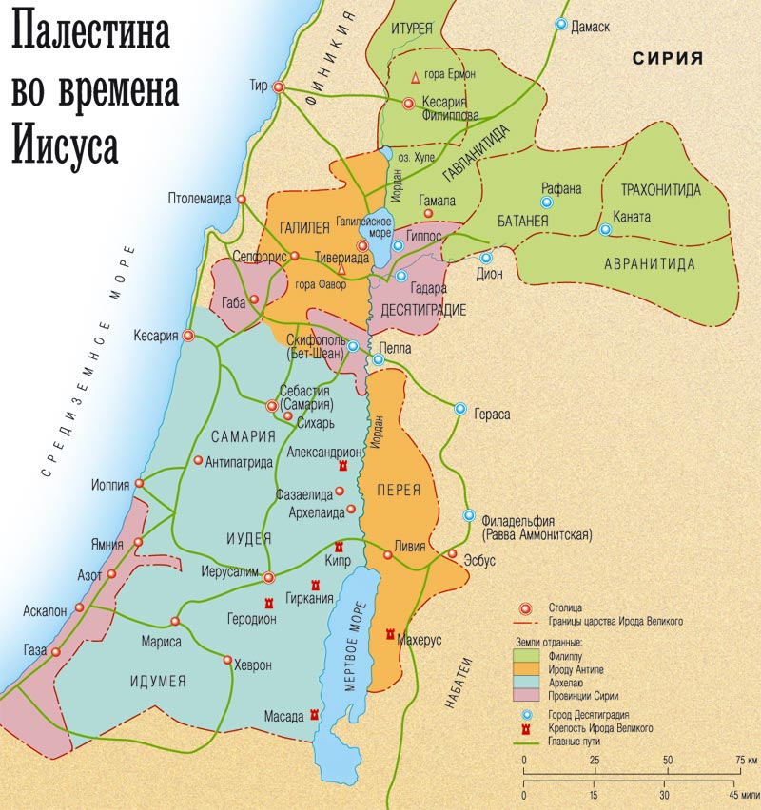
Крещение евнуха диаконом Филиппом
Деян. 8, 26-40
26. А Филиппу Ангел Господень сказал: встань и иди на полдень, на дорогу, идущую из Иерусалима в Газу, на ту, которая пуста. 27. Он встал и пошел. И вот, муж Ефиоплянин, евнух, вельможа Кандакии, царицы Ефиопской, хранитель всех сокровищ ее, приезжавший в Иерусалим для поклонения, 28. возвращался и, сидя на колеснице своей, читал пророка Исаию. 29. Дух сказал Филиппу: подойди и пристань к сей колеснице. 30. Филипп подошел и, услышав, что он читает пророка Исаию, сказал: разумеешь ли, что читаешь? 31. Он сказал: как могу разуметь, если кто не наставит меня? и попросил Филиппа взойти и сесть с ним. 32. А место из Писания, которое он читал, было сие: как овца, веден был Он на заклание, и, как агнец пред стригущим его безгласен, так Он не отверзает уст Своих. 33. В уничижении Его суд Его совершился. Но род Его кто разъяснит? ибо вземлется от земли жизнь Его. 34. Евнух же сказал Филиппу: прошу тебя сказать: о ком пророк говорит это? о себе ли, или о ком другом? 35. Филипп отверз уста свои и, начав от сего Писания, благовествовал ему об Иисусе. 36. Между тем, продолжая путь, они приехали к воде; и евнух сказал: вот вода; что препятствует мне креститься? 37. Филипп же сказал ему: если веруешь от всего сердца, можно. Он сказал в ответ: верую, что Иисус Христос есть Сын Божий. 38. И приказал остановить колесницу, и сошли оба в воду, Филипп и евнух; и крестил его. 39. Когда же они вышли из воды, Дух Святый сошел на евнуха, а Филиппа восхитил Ангел Господень, и евнух уже не видел его, и продолжал путь, радуясь. 40. А Филипп оказался в Азоте и, проходя, благовествовал всем городам, пока пришел в Кесарию.
Блж. Феофилакт: «этот Филипп был из числа семи; потому что (иначе) из Иерусалима он не шел бы на полдень, но на север, а из Самарии, где находился и учил Филипп, принадлежавший к числу семи, путь идет на полдень. Сходящий от Иерусалима в Газу: и той есть пуст. Это (ангел) сказал для того, чтобы (Филипп) не боялся нападения от иудеев».
Аверкий: «Слово «евнух» означает собственно скопца. Таковыми были на Востоке смотрители над царскими гаремами; евнухов часто брали на высшие государственные должности. Скопец из язычников по закону Моисееву не мог быть принят в общество Иеговы, но мог быть прозелитом второй степени — прозелитом врат. Таков, вероятно, и был этот вельможа, занимавший высокую должность при царице, в качестве хранителя всех ее сокровищ. Эфиопия управлялась женщинами и, как в соседнем Египте все цари назывались фараонами, так в Эфиопии все царицы назывались кандакиями. Население этой страны принадлежало к семитической расе и говорило языком, близким к древнеарабскому, но было языческое. Это были кушиты, часто упоминаемые в Ветхом Завете».
Ис. 53, 32-33
«Господу угодно было засвидетельствовать как крещенному, что он действительно воспринял спасение Божие, так и крестившему, что совершенное им согласно с волей Божией, двумя чудесными событиями: Дух Святой без всякого посредства сошел на евнуха, как впоследствии на язычника Корнилия, и Ангел Господень восхитил Филиппа».

Slide 5
Деян. 9, 1-21
1. Савл же, еще дыша угрозами и убийством на учеников Господа, пришел к первосвященнику 2. и выпросил у него письма в Дамаск к синагогам, чтобы, кого найдет последующих сему учению, и мужчин и женщин, связав, приводить в Иерусалим. 3. Когда же он шел и приближался к Дамаску, внезапно осиял его свет с неба. 4. Он упал на землю и услышал голос, говорящий ему: Савл, Савл! что ты гонишь Меня? 5. Он сказал: кто Ты, Господи? Господь же сказал: Я Иисус, Которого ты гонишь. Трудно тебе идти против рожна. 6. Он в трепете и ужасе сказал: Господи! что повелишь мне делать? и Господь сказал ему: встань и иди в город; и сказано будет тебе, что тебе надобно делать. 7. Люди же, шедшие с ним, стояли в оцепенении, слыша голос, а никого не видя. 8. Савл встал с земли, и с открытыми глазами никого не видел. И повели его за руки, и привели в Дамаск. 9. И три дня он не видел, и не ел, и не пил. 10. В Дамаске был один ученик, именем Анания; и Господь в видении сказал ему: Анания! Он сказал: я, Господи. 11. Господь же сказал ему: встань и пойди на улицу, так называемую Прямую, и спроси в Иудином доме Тарсянина, по имени Савла; он теперь молится, 12. и видел в видении мужа, именем Ананию, пришедшего к нему и возложившего на него руку, чтобы он прозрел. 13. Анания отвечал: Господи! я слышал от многих о сем человеке, сколько зла сделал он святым Твоим в Иерусалиме; 14. и здесь имеет от первосвященников власть вязать всех, призывающих имя Твое. 15. Но Господь сказал ему: иди, ибо он есть Мой избранный сосуд, чтобы возвещать имя Мое перед народами и царями и сынами Израилевыми. 16. И Я покажу ему, сколько он должен пострадать за имя Мое. 17. Анания пошел и вошел в дом и, возложив на него руки, сказал: брат Савл! Господь Иисус, явившийся тебе на пути, которым ты шел, послал меня, чтобы ты прозрел и исполнился Святаго Духа. 18. И тотчас как бы чешуя отпала от глаз его, и вдруг он прозрел; и, встав, крестился, 19. и, приняв пищи, укрепился. И был Савл несколько дней с учениками в Дамаске. 20. И тотчас стал проповедывать в синагогах об Иисусе, что Он есть Сын Божий. 21. И все слышавшие дивились и говорили: не тот ли это самый, который гнал в Иерусалиме призывающих имя сие? да и сюда за тем пришел, чтобы вязать их и вести к первосвященникам.
Обращение гонителя Савла
Аверкий: «Не довольствуясь Иерусалимом, он решил перенести свои злобные преследования христиан и за пределы столицы иудейского мира. Он выпросил у первосвященника письма в Дамаск к синагогам, чтобы там получить полномочия на преследования христиан. Душевное состояние Савла было таково, что, по человеческим соображениям, исключало всякую возможность какой-либо перемены в нем. Дееписатель представляет его, как бы диким плотоядным зверем, задыхающимся от фанатичной ненависти к христианам. Иерусалимский Синедрион считал всех евреев во всех странах мира подлежащими его судебной власти в делах веры, а потому Савл, имея письма от первосвященника, мог приводить христиан в Иерусалим для предания их суду синедриона, как богохульников и вероотступников».
Дееписатель не говорит прямо, что в сиянии этого света Савл увидел небесный образ Самого Иисуса Христа, но Сам Апостол Павел свидетельствует в 1 Кор. 9,1 и 1 Кор. 15,8, что в свете, осиявшем его, он видел Господа.
Блж. Феофилакт: «Христос не говорит ему: веруй, но упрекает (его), говоря: что Мя гониши? Почти что говорит: что малое, или великое ты потерпел от Меня, что ты Мне делаешь это? ... не думай, что ты враждуешь против людей, но - против Меня, Господа твоего».
Свт. Иоанн Златоуст: «Зачем, скажешь, это случилось не в начале, но после? Чтобы показать, что Христос воистину воскрес. Кто гнал Его, не веровал Его смерти и воскресению и преследовал учени-ков Его, тот каким образом, скажи мне, уверовал бы, если бы не была велика сила Распятого? Поло-жим, что те (уче­ники) действовали из преданности к Нему; но что скажешь об этом? Неистовствовавший до того, что проливал и кровь и ввергал в темницы, вдруг верует».
Блж. Феофилакт: «Всех и бывших с ним осиявает свет, чтобы они свидетельствовали об этом явлении, но ослепляет он не всех, а одного только Павла, чтобы не подумали, что это было общее и как бы случайное несчастие, но чтобы открылось, что это было вполне действие Божественного промысла. Почему же не уверовали бывшие с ним? Чтобы они могли быть достоверными свидетелями того, что случилось с Павлом. А чей голос слышали бывшие с Павлом? Голос самого Павла, когда он отвечал, а голос небесный слышал один он».
«Для чего он сделал это? Потому, что он очень раскаивался в том, что преследовал Церковь, и печалился и молился и просил Бога, чтобы было прощено ему это».
Аверкий: «Это — народное присловье, выражающее мысль о тщетности усилий противо-действовать неодолимому: бессилен ты со всей своей злобой против дела, совершаемого Божественной силой».
Блж. Феофилакт: «Почему Анания, не будучи из (числа) достопамятнейших и известных учеников (Спасителя), получает власть огласить и уврачевать Павла, имевшего сделаться таким (великим проповедником Евангелия)? Потому, что (Павел) должен был быть наставлен (в истинах веры) не человеком, но самим Христом. Потому и Анания его окрестил и уврачевал, но ничему не учил».
«Как только возложил на него руки, так тотчас чешуя и отпала от глаз его. Эта (чешуя), говорят некоторые, и была причи­ною слепоты его. И почему (Господь) не ослепил глаз его? То и было более удивительно, что он не видел с открытыми (глазами); в таком же состоянии он находился под законом, пока не было возложено на него имя Иисусово».

Slide 6
Деян. 9, 22-30
22. А Савл более и более укреплялся и приводил в замешательство Иудеев, живущих в Дамаске, доказывая, что Сей есть Христос. 23. Когда же прошло довольно времени, Иудеи согласились убить его. 24. Но Савл узнал об этом умысле их. А они день и ночь стерегли у ворот, чтобы убить его. 25. Ученики же ночью, взяв его, спустили по стене в корзине. 26. Савл прибыл в Иерусалим и старался пристать к ученикам; но все боялись его, не веря, что он ученик. 27. Варнава же, взяв его, пришел к Апостолам и рассказал им, как на пути он видел Господа, и что говорил ему Господь, и как он в Дамаске смело проповедывал во имя Иисуса. 28. И пребывал он с ними, входя и исходя, в Иерусалиме, и смело проповедывал во имя Господа Иисуса. 29. Говорил также и состязался с Еллинистами; а они покушались убить его. 30. Братия, узнав о сем, отправили его в Кесарию и препроводили в Тарс.
Его проповедь о Христе так раздражала иудеев, что они хотели схватить его, но спущенный через окошко в корзине, он отошел сначала в Аравию (Гал. 1,17), а потом, возвратившись опять в Дамаск, уже через три года по обращении ко Христу, прибыл в Иерусалим (Гал. 1, 18), где и представлен братии Варнавой, который , по предании, вместе с ним учился у Гамалиила. Хотя, как сам ап. говорит, кроме Петра и Иакова, брата Господня с другими Апостолами он не виделся. Но и здесь он мог пробыть только 15 дней, потому что иудеи искали убить его. Узнав об этом, братия перепроводила его в Кесарию, а оттуда в Тарс, на его родину.

Slide 7
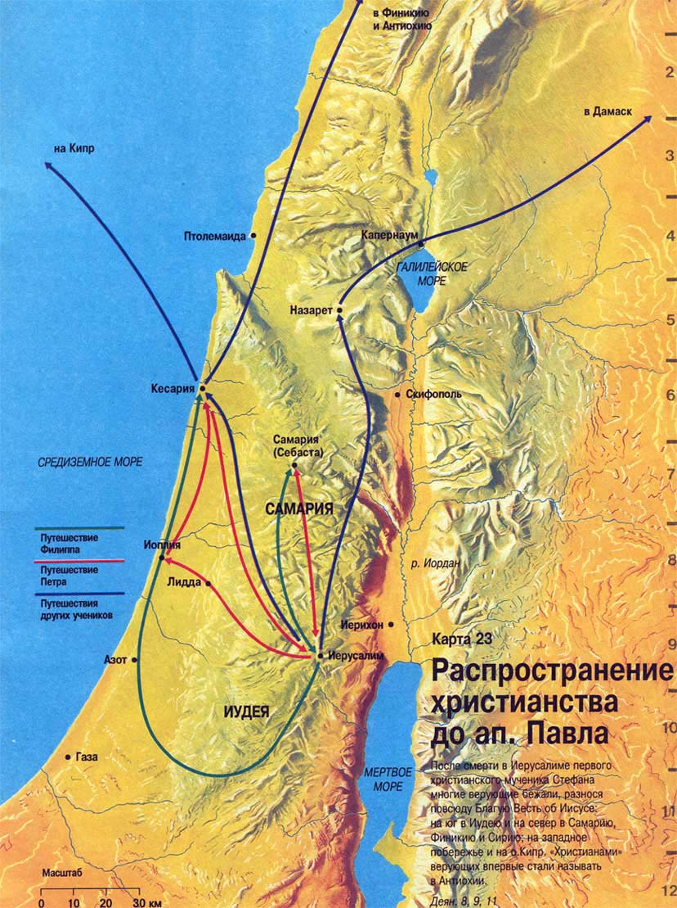
Апостольское путешествие ап. Петра
Исцеление Энея в Лидде
Деян. 9, 31-35
31. Церкви же по всей Иудее, Галилее и Самарии были в покое, назидаясь и ходя в страхе Господнем; и, при утешении от Святаго Духа, умножались. 32. Случилось, что Петр, обходя всех, пришел и к святым, живущим в Лидде. 33. Там нашел он одного человека, именем Энея, который восемь уже лет лежал в постели в расслаблении. 34. Петр сказал ему: Эней! исцеляет тебя Иисус Христос; встань с постели твоей. И он тотчас встал. 35. И видели его все, живущие в Лидде и в Сароне, которые и обратились к Господу.
Блж. Феофилакт: «Почему Петр не ожидал (обнаружения) веры этого мужа и не спросил, желает ли он быть исцелен? Это чудо было совершено конечно в особенности в назидание многих. Потому что (Лука) говорит: и видеша его вси живущии в Лидде и во Ассароне, иже обратишася ко Господу. А с другой стороны, чудеса здесь не обнаруживали еще своей силы. А потому здесь и неуместно было бы требовать веры в них».
Аверкий: «У апостолов был обычай посещать верующих для того, чтобы утверждать их в вере, разрешать возникающие у них вопросы. «Святыми» называются христиане, как освященные благодатью Божьею. Лидда— это небольшой городок, вблизи Средиземного моря, недалеко от Иоппии, к северо-западу от Иерусалима».
Свт. Иоанн: «Он обходил, как бы некоторый военачальник, ряды, наблюдая, какая часть сомкнута, какая во всем вооружении и какая имеет нужду в его присутствии».

Slide 8
Воскрешение Тавифы в Иоппии
Деян. 9, 36-43
36. В Иоппии находилась одна ученица, именем Тавифа, что значит: «серна»; она была исполнена добрых дел и творила много милостынь. 37. Случилось в те дни, что она занемогла и умерла. Ее омыли и положили в горнице. 38. А как Лидда была близ Иоппии, то ученики, услышав, что Петр находится там, послали к нему двух человек просить, чтобы он не замедлил придти к ним. 39. Петр, встав, пошел с ними; и когда он прибыл, ввели его в горницу, и все вдовицы со слезами предстали перед ним, показывая рубашки и платья, какие делала Серна, живя с ними. 40. Петр выслал всех вон и, преклонив колени, помолился, и, обратившись к телу, сказал: Тавифа! встань. И она открыла глаза свои и, увидев Петра, села. 41. Он, подав ей руку, поднял ее, и, призвав святых и вдовиц, поставил ее перед ними живою. 42. Это сделалось известным по всей Иоппии, и многие уверовали в Господа. 43. И довольно дней пробыл он в Иоппии у некоторого Симона кожевника.
Лопухин: ««Ученица», т. е. христианка. Была ли она девица, или вдовица, или замужняя, из рассказа не видно. Возможно, что это была вдовица, судя по благотворениям преимущественно вдовицам».
Свт. Иоанн Златоуст: «Почему они ждали, пока она умрет? По­чему не утруждали Петра и прежде этого? По любомудрию они считали недостойным утруждать учеников ради таких дел и отвлекать от проповеди».
Барсов: «Апостолы, подобно небесному Учителю своему, пользовались полученным от Него даром чудотворения только в важных случаях и для важных целей... чудеса, производимые рукою апостолов, будучи частными благотворениями, были вместе такими явлениями Духа и силы (1 Кор. 2:4), посредством коих дивные строители Церкви Христовой в своих слушателях или укрепляли, или возбуждали веру в Сына Божия, истинного Творца чудес и Спасителя рода человеческого».

Slide 9
Обращение ко Христу Корнилия сотника
Деян. 10, 1-8
1. В Кесарии был некоторый муж, именем Корнилий, сотник из полка, называемого Италийским, 2. благочестивый и боящийся Бога со всем домом своим, творивший много милостыни народу и всегда молившийся Богу. 3. Он в видении ясно видел около девятого часа дня Ангела Божия, который вошел к нему и сказал ему: Корнилий! 4. Он же, взглянув на него и испугавшись, сказал: что, Господи? Ангел отвечал ему: молитвы твои и милостыни твои пришли на память пред Богом. 5. Итак пошли людей в Иоппию и призови Симона, называемого Петром. 6. Он гостит у некоего Симона кожевника, которого дом находится при море; он скажет тебе слова, которыми спасешься ты и весь дом твой. 7. Когда Ангел, говоривший с Корнилием, отошел, то он, призвав двоих из своих слуг и благочестивого воина из находившихся при нем 8. и, рассказав им все, послал их в Иоппию.
Аверкий: «Кесария Палестинская, или Стратонова, — город, бывший резиденцией римского прокуратора, в котором находился поэтому гарнизон из коренных римлян и носивший название Италийского. Из дальнейшего повествования видно, что Корнилий был он даже не прозелитом, а обыкновенным язычником, отличавшимся только доброй религиозно-нравственной настроенностью».
До сих пор церковь Христова распространялась только между иудеями и прозелитами. Но апостолам надлежало свидетельствовать о Христе во всех концах Вселенной. Считая только евреев способными к принятию проповеди о Мессии и допуская возможность распространения этой проповеди только путем предварительного обращения язычников к иудейству, апостолы до сих пор непосредственно не обращались со своей проповедью к язычникам. Они крестили самарян, прозелитов, евнуха, потому, что, то были иудействующие, державшиеся закона Моисеева и обрезания; то были прямые потомки избранного народа. Наступило время, когда учение Христово должно было сделаться достоянием и мира языческого.

Slide 10
Чудесное видение апостолу Петру
Деян. 10, 9-16
9. На другой день, когда они шли и приближались к городу, Петр около шестого часа взошел на верх дома помолиться. 10. И почувствовал он голод, и хотел есть. Между тем, как приготовляли, он пришел в исступление 11. и видит отверстое небо и сходящий к нему некоторый сосуд, как бы большое полотно, привязанное за четыре угла и опускаемое на землю; 12. в нем находились всякие четвероногие земные, звери, пресмыкающиеся и птицы небесные. 13. И был глас к нему: встань, Петр, заколи и ешь. 14. Но Петр сказал: нет, Господи, я никогда не ел ничего скверного или нечистого. 15. Тогда в другой раз был глас к нему: что Бог очистил, того ты не почитай нечистым. 16. Это было трижды; и сосуд опять поднялся на небо.
Блж. Феофилакт: «Ужас (ekstasij) означает и изумление при виде чуда и то (состояние), когда человек не владеет своими чувствами, будучи восхищен в мир духовный. Итак ему было как бы духовное видение».
Аверкий: ««исступление» — такое состояние, когда человек бывает как бы вне себя. В этом состоянии внешний мир со всеми его впечатлениями как бы совсем закрывается для внешних чувств человека, и внутреннему чувству его открываются явления другого невидимого мира. Святой Апостол Павел в 2 Кор. 12,2-3 весьма характерно выражается о таком состоянии, испытанном им самим: «в теле ли — не знаю, вне ли тела — не знаю, Бог знает»».
Прп. Максим Исповедник: «покрывало являет Церковь, которая зиждется на четырех началах, иначе [говоря], четырех родовых добродетелях. Звери и пресмыкающиеся являют различные нравы людей из язычников, которые намереваются обратиться в Христову веру, а заколи и ешь означает [следующее]: Сперва словом учения убей в них порок, а потом съешь, восприняв их спасение, как Господь сделал его своей пищей».
Аверкий: «Смысл и цель всего видения таковы: все эти животные символически обозначали собой все человечество; чистые животные обозначали избранный народ Божий — евреев, а нечистые — язычников, которых Бог очистил крестной смертью Христа-Искупителя, а потому в новом Царстве Божием на земле — Царстве Мессии или Церкви Христовой, нет и не должно быть различия между иудеями и язычниками — все одинаково очищены честной Кровью Агнца Божия Христа, и все одинаково достойны вступить в Его Царство»

Slide 11
17. Когда же Петр недоумевал в себе, что бы значило видение, которое он видел, — вот, мужи, посланные Корнилием, расспросив о доме Симона, остановились у ворот, 18. и, крикнув, спросили: здесь ли Симон, называемый Петром? 19. Между тем, как Петр размышлял о видении, Дух сказал ему: вот, три человека ищут тебя; 20. встань, сойди и иди с ними, нимало не сомневаясь; ибо Я послал их. 21. Петр, сойдя к людям, присланным к нему от Корнилия, сказал: я тот, которого вы ищете; за каким делом пришли вы? 22. Они же сказали: Корнилий сотник, муж добродетельный и боящийся Бога, одобряемый всем народом Иудейским, получил от святаго Ангела повеление призвать тебя в дом свой и послушать речей твоих. 23. Тогда Петр, пригласив их, угостил. А на другой день, встав, пошел с ними, и некоторые из братий Иоппийских пошли с ним. 24. В следующий день пришли они в Кесарию. Корнилий же ожидал их, созвав родственников своих и близких друзей. 25. Когда Петр входил, Корнилий встретил его и поклонился, пав к ногам его. 26. Петр же поднял его, говоря: встань; я тоже человек. 27. И, беседуя с ним, вошел в дом, и нашел многих собравшихся. 28. И сказал им: вы знаете, что Иудею возбранено сообщаться или сближаться с иноплеменником; но мне Бог открыл, чтобы я не почитал ни одного человека скверным или нечистым. 29. Посему я, будучи позван, и пришел беспрекословно. Итак спрашиваю: для какого дела вы призвали меня? 30. Корнилий сказал: четвертого дня я постился до теперешнего часа, и в девятом часу молился в своем доме, и вот, стал предо мною муж в светлой одежде, 31. и говорит: Корнилий! услышана молитва твоя, и милостыни твои воспомянулись пред Богом. 32. Итак пошли в Иоппию и призови Симона, называемого Петром; он гостит в доме кожевника Симона при море; он придет и скажет тебе. 33. Тотчас послал я к тебе, и ты хорошо сделал, что пришел. Теперь все мы предстоим пред Богом, чтобы выслушать все, что повелено тебе от Бога.

Slide 12
Речь ап. Петра, схождения Святого Духа на Корнилия
Деян. 10, 34-48
34. Петр отверз уста и сказал: истинно познаю, что Бог нелицеприятен, 35. но во всяком народе боящийся Его и поступающий по правде приятен Ему. 36. Он послал сынам Израилевым слово, благовествуя мир чрез Иисуса Христа; Сей есть Господь всех. 37. Вы знаете происходившее по всей Иудее, начиная от Галилеи, после крещения, проповеданного Иоанном: 38. как Бог Духом Святым и силою помазал Иисуса из Назарета, и Он ходил, благотворя и исцеляя всех, обладаемых диаволом, потому что Бог был с Ним. 39. И мы свидетели всего, что сделал Он в стране Иудейской и в Иерусалиме, и что наконец Его убили, повесив на древе. 40. Сего Бог воскресил в третий день, и дал Ему являться 41. не всему народу, но свидетелям, предъизбранным от Бога, нам, которые с Ним ели и пили, по воскресении Его из мертвых. 42. И Он повелел нам проповедывать людям и свидетельствовать, что Он есть определенный от Бога Судия живых и мертвых. 43. О Нем все пророки свидетельствуют, что всякий верующий в Него получит прощение грехов именем Его. 44. Когда Петр еще продолжал эту речь, Дух Святый сошел на всех, слушавших слово. 45. И верующие из обрезанных, пришедшие с Петром, изумились, что дар Святаго Духа излился и на язычников, 46. ибо слышали их говорящих языками и величающих Бога. Тогда Петр сказал: 47. кто может запретить креститься водою тем, которые, как и мы, получили Святаго Духа? 48. И велел им креститься во имя Иисуса Христа. Потом они просили его пробыть у них несколько дней.
Блж. Феофилакт: «Бог смотрит не на качество лица, но на различие дел. Он ясно показывает, что Бог, которого боялся Корнилий, о котором он получил наставление из закона и пророков, ради которого он и милостыни творил, что этот Бог есть воистину Бог. Недоставало ему познания о Сыне».
«Не сказал: во всяком языце делаяй правду спасается, но: приятен есть, то есть, достоин того, чтобы быть принятым».
Апостолы еще не решались прямо крестить язычников. Видение Петром нечистых животных привело его к мысли не сквернить того, что у Бога чисто; а сошествие Св. Духа на язычников прежде крещения окончательно должно было убедить Петра, что Бог не считает язычников скверными, т.е. недостойными принятия царствия Божия.
Аверкий: «Это единственный пример во всей апостольской истории, что Дух Святой сошел на присоединяющихся к христианскому обществу еще до крещения их и без всякого видимого посредства — обычного возложения апостольских рук. Это было особенным знамением от Бога для вразумления тех иудеев, которые считали язычников нечистыми и недостойными быть членами Царства Мессии, по крайней мере, без предварительного принятия иудейства. Больше подобного чрезвычайного дарования Духа Святого в истории христианства мы не встречаем».

Slide 13
Ответ апостола Петра перед Церковью о крещении язычников
Деян. 11, 1-18
1. Услышали Апостолы и братия, бывшие в Иудее, что и язычники приняли слово Божие. 2. И когда Петр пришел в Иерусалим, обрезанные упрекали его, 3. говоря: ты ходил к людям необрезанным и ел с ними. 4. Петр же начал пересказывать им по порядку, говоря: 5. в городе Иоппии я молился, и в исступлении видел видение: сходил некоторый сосуд, как бы большое полотно, за четыре угла спускаемое с неба, и спустилось ко мне. 6. Я посмотрел в него и, рассматривая, увидел четвероногих земных, зверей, пресмыкающихся и птиц небесных. 7. И услышал я голос, говорящий мне: встань, Петр, заколи и ешь. 8. Я же сказал: нет, Господи, ничего скверного или нечистого никогда не входило в уста мои. 9. И отвечал мне голос вторично с неба: что Бог очистил, того ты не почитай нечистым. 10. Это было трижды, и опять поднялось все на небо. 11. И вот, в тот самый час три человека стали перед домом, в котором я был, посланные из Кесарии ко мне. 12. Дух сказал мне, чтобы я шел с ними, нимало не сомневаясь. Пошли со мною и сии шесть братьев, и мы пришли в дом того человека. 13. Он рассказал нам, как он видел в доме своем Ангела святого, который стал и сказал ему: пошли в Иоппию людей и призови Симона, называемого Петром; 14. он скажет тебе слова, которыми спасешься ты и весь дом твой. 15. Когда же начал я говорить, сошел на них Дух Святый, как и на нас вначале. 16. Тогда вспомнил я слово Господа, как Он говорил: «Иоанн крестил водою, а вы будете крещены Духом Святым». 17. Итак, если Бог дал им такой же дар, как и нам, уверовавшим в Господа Иисуса Христа, то кто же я, чтобы мог воспрепятствовать Богу? 18. Выслушав это, они успокоились и прославили Бога, говоря: видно, и язычникам дал Бог покаяние в жизнь.
Аверкий: «В данном случае соблазнялись, конечно, не тем, что язычники были крещены Петром, а тем, что не они к нему, а он пошел к ним, жил с ними и ел у них. Святость ветхозаветного закона, по их мнению, этого не допускала. Впоследствии заблуждения эти дошли даже до требования, чтобы язычники, принимающие христианство, предварительно обрезывались и выполняли бы все требования обрядового Моисеевого закона (гл.15). Теперь до этого еще не дошло, но Петру все же пришлось оправдываться».

Slide 14
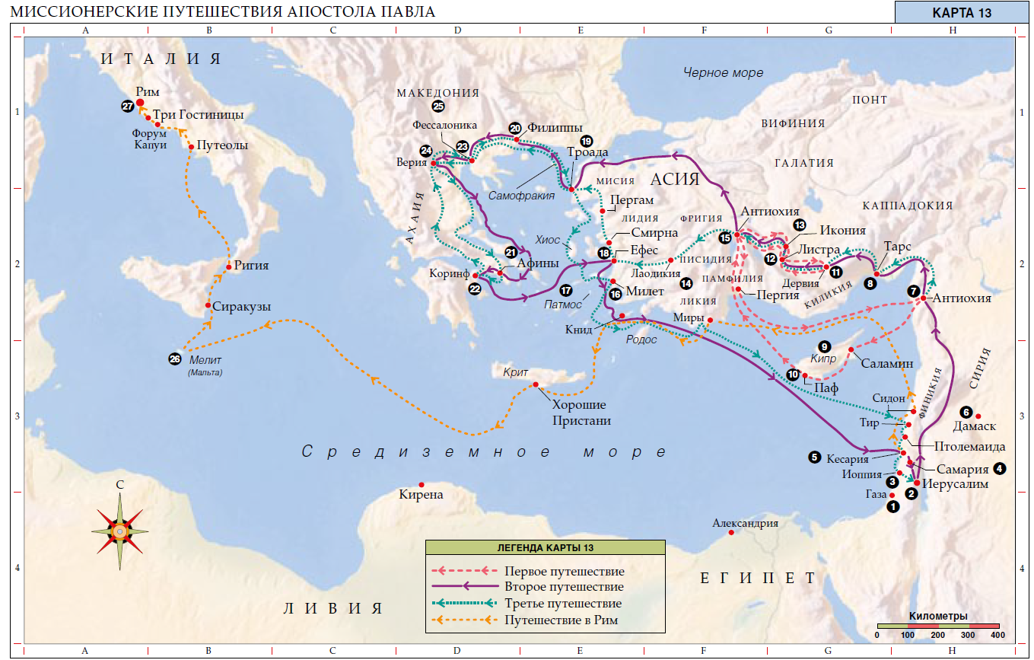
Распространение христианства вне Палестины. Посольство Варнавы и Савла в Антиохию
Деян. 11, 19-26
19. Между тем рассеявшиеся от гонения, бывшего после Стефана, прошли до Финикии и Кипра и Антиохии, никому не проповедуя слово, кроме Иудеев. 20. Были же некоторые из них Кипряне и Киринейцы, которые, придя в Антиохию, говорили Еллинам, благовествуя Господа Иисуса. 21. И была рука Господня с ними, и великое число, уверовав, обратилось к Господу. 22. Дошел слух о сем до церкви Иерусалимской, и поручили Варнаве идти в Антиохию. 23. Он, прибыв и увидев благодать Божию, возрадовался и убеждал всех держаться Господа искренним сердцем; 24. ибо он был муж добрый и исполненный Духа Святаго и веры. И приложилось довольно народа к Господу. 25. Потом Варнава пошел в Тарс искать Савла и, найдя его, привел в Антиохию. 26. Целый год собирались они в церкви и учили немалое число людей, и ученики в Антиохии в первый раз стали называться Христианами.
Свт. Иоанн: «Гонение не мало принесло пользы проповеди евангельской. если бы враги старались нарочито распространить Церковь, то сделали бы не что иное, как это: разумею рассеяние учителей».
Антиохия — большой и цветущий тогда город в северо-западной Сирии, на реке Оронте, в 6-ти часах пути пешком от Средиземного моря. Она основана была Антиохом, отцом Селевка Никатора — основателя царства Селевкидов, как одна из многочисленных греческих колоний. Население там было греческое, но много жило и евреев. Антиохия стала одним из крупнейших центров христианства в древности. В апостольский век Антиохия была как бы метрополией всех церквей, основанных Апостолами среди языческих народностей.
Свт. Иоанн: «Он был муж весьма добродетельный, кроткий и дружен с Павлом. Потому он и пришел к этому атлету, к этому военачаль­нику, к этому единоборцу, к этому льву. Не знаю, что еще сказать. Что я ни сказал бы, скажу меньше достоинства Пав­лова. Пришел к этому ловчему псу, одолевающему львов, к этому крепкому волу».
Аверкий: «До сих пор они назывались «учениками», «братьями», «верующими», «святыми». Вероятнее всего наименование «христиане» появилось не в среде самого христианского общества, а дано было последователям Господа Иисуса Христа антиохийскими язычниками. Не зная догматического и религиозно-исторического значения имени Мессии, они приняли его греческий перевод — Христос — за имя собственное и по нему образовали имя партии, по их мнению, или секты Его последователей; подобно тому, как говорили: «иродиане», «кесариане», «помпеяне» и т. п.… Это показывает, что последователей Господа уже перестали считать за иудейскую секту, как было вначале, и что христианство явилось в сознании языческого мира, как нечто самостоятельное».

Slide 15
Помощь христианам в Иудее
Деян. 11, 27-30
27. В те дни пришли из Иерусалима в Антиохию пророки. 28. И один из них, по имени Агав, встав, предвозвестил Духом, что по всей вселенной будет великий голод, который и был при кесаре Клавдии. 29. Тогда ученики положили, каждый по достатку своему, послать пособие братьям, живущим в Иудее, 30. что и сделали, послав собранное к пресвитерам через Варнаву и Савла.
Аверкий: «Кесарь Клавдий - римский император, преемник Кая Калигулы, занимавший престол с 41 по 54 год по Р. Хр. При нем голод не раз свирепствовал в разных областях Римской Империи. По свидетельству Флавия, около 44 года был великий голод по всей Палестине; около 50 г. голод был в самой Италии и в других провинциях».

Slide 16
Гонение Ирода Агриппы на Церковь Христову
Деян. 12, 1-12
1. В то время царь Ирод поднял руки на некоторых из принадлежащих к церкви, чтобы сделать им зло, 2. и убил Иакова, брата Иоаннова, мечом. 3. Видя же, что это приятно Иудеям, вслед за тем взял и Петра, — тогда были дни опресноков, — 4. и, задержав его, посадил в темницу, и приказал четырем четверицам воинов стеречь его, намереваясь после Пасхи вывести его к народу. 5. Итак Петра стерегли в темнице, между тем церковь прилежно молилась о нем Богу. 6. Когда же Ирод хотел вывести его, в ту ночь Петр спал между двумя воинами, скованный двумя цепями, и стражи у дверей стерегли темницу. 7. И вот, Ангел Господень предстал, и свет осиял темницу. Ангел, толкнув Петра в бок, пробудил его и сказал: встань скорее. И цепи упали с рук его. 8. И сказал ему Ангел: опояшься и обуйся. Он сделал так. Потом говорит ему: надень одежду твою и иди за мною. 9. Петр вышел и следовал за ним, не зная, что делаемое Ангелом было действительно, а думая, что видит видение. 10. Пройдя первую и вторую стражу, они пришли к железным воротам, ведущим в город, которые сами собою отворились им: они вышли, и прошли одну улицу, и вдруг Ангела не стало с ним. 11. Тогда Петр, придя в себя, сказал: теперь я вижу воистину, что Господь послал Ангела Своего и избавил меня из руки Ирода и от всего, чего ждал народ Иудейский. 12. И, осмотревшись, пришел к дому Марии, матери Иоанна, называемого Марком, где многие собрались и молились.
Аверкий: «Ирод Агриппа I был сын Аристовула и Вереники, внук Ирода Великого, племянник Ирода Антипы, убийцы святого Иоанна Крестителя. Рожденный около 10 г. до Р.Х и воспитанный в Риме, он получил от римского императора Кая Калигулы тетрархию умершего дяди своего Филиппа и тетрархию Лисания с титулом царя; вскоре ему досталась и тетрархия другого дяди Ирода Антипы; наконец, император Клавдий, преемник Калигулы, присоединил к его владениям Иудею и Самарию, так что Ирод Агриппа I, как и его дед, стал царем над всей Палестиной».
Предания об этом Марке неодинаковы. Одно предание, разделяемое блаженным Феофилактом, считает его за одно лицо с Евангелистом Марком и Марком, племянником Варнавы. Другое предание, записанное в Четьях-Минеях , отличает его и от Евангелиста Марка и от племянника Варнавы. Третье считает его племянником Варнавы, отличая, однако, от Евангелиста Марка.

Slide 17
Деян. 12, 13-19
13. Когда же Петр постучался у ворот, то вышла послушать служанка, именем Рода, 14. и, узнав голос Петра, от радости не отворила ворот, но, вбежав, объявила, что Петр стоит у ворот. 15. А те сказали ей: в своем ли ты уме? Но она утверждала свое. Они же говорили: это Ангел его. 16. Между тем Петр продолжал стучать. Когда же отворили, то увидели его и изумились. 17. Он же, дав знак рукою, чтобы молчали, рассказал им, как Господь вывел его из темницы, и сказал: уведомьте о сем Иакова и братьев. Потом, выйдя, пошел в другое место. 18. По наступлении дня между воинами сделалась большая тревога о том, что сделалось с Петром. 19. Ирод же, поискав его и не найдя, судил стражей и велел казнить их. Потом он отправился из Иудеи в Кесарию и там оставался.
Блж. Феофилакт: «Со всяким верующим в Господа постоянно пребывает ангел, если только мы не отгоняем его злыми делами; потому что как дым заставляет удаляться пчел и как зловоние отгоняет голубей, так и смрадный и причиняющий много слез грех отдаляет от нас ангела».
Аверкий: «Что это за «другое место», Дееписатель не говорит, но есть предание, что Петр в первых годах царствования Клавдия был в Риме. Это как раз совпадает с рассматриваемым временем, когда был, по всей вероятности, 44-ый год по Р. Хр., после Иудейской Пасхи и 4-ый год царствования Клавдия. О Петре в книге Деяний больше не упоминается до самого Апостольского Собора в Иерусалиме, бывшем в 51 г.».

Slide 18
Смерть царя Ирода Агрипы
Деян. 12, 20-25
20. Ирод был раздражен на Тирян и Сидонян; они же, согласившись, пришли к нему и, склонив на свою сторону Власта, постельника царского, просили мира, потому что область их питалась от области царской. 21. В назначенный день Ирод, одевшись в царскую одежду, сел на возвышенном месте и говорил к ним; 22. а народ восклицал: это голос Бога, а не человека. 23. Но вдруг Ангел Господень поразил его за то, что он не воздал славы Богу; и он, быв изъеден червями, умер. 24. Слово же Божие росло и распространялось. 25. А Варнава и Савл, по исполнении поручения, возвратились из Иерусалима в Антиохию, взяв с собою и Иоанна, прозванного Марком.
Рассказ о смерти Ирода важен своею хронологическою датою (44 г. ), позволяющею определять время собственно христианских предшествовавших и последовавших событий.

Slide 19
Домашнее задание
Прочитать следующие отрывки:
Первое апостольское путешествие ап. Павла (13-14 гл.)
Апостольский собор (15 гл.)
Второе апостольское путешествие ап. Павла (15, 36–18, 22)
Третье апостольское путешествие ап. Павла (18, 22–21, 26)
Иерусалимские узы ап. Павла (22-26 гл.)
Римские узы ап. Павла (27-28 гл.)

